Slide 1
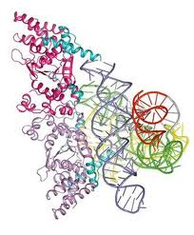
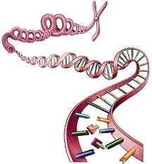
De l’ADN aux protéines

Slide 2
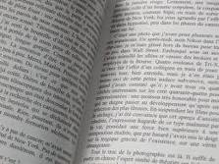
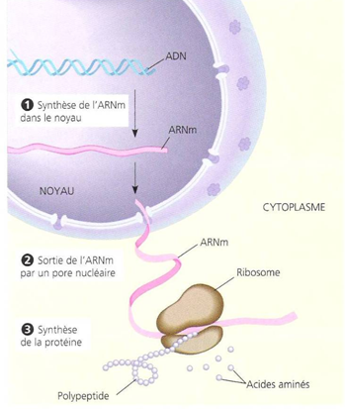
Introduction
Page 12
ADN = livre de recettes
Une recette = l’information pour assembler les acides aminés protéine.
ADN (énorme molécule)
Assemblage de ???
Arrangement des ??? = séquence
Nature de la protéine

Slide 3
Introduction
Page 12
ARNm (transformation d’un morceau d’ADN)
Intermédiaire
Sort du noyau
Ribosome
Lire l’ARNm
Code génétique (1960)

Slide 4
L’acide ribonucléique
Page 13

Slide 5
L’ARN
Page 13
ARN = Acide ribonucléique
Fabriqué dans le noyau (transcription).
Sort du noyau (pores nucléaires) cytosol.
Composé de nucléotides.
Composé d’un seul brin.

Slide 6
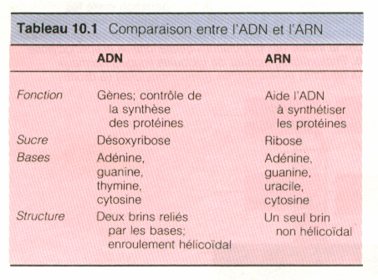
Comparaison ADN-ARN
Page 13
Polymérisation: ↑ ↓

